Slide 1



鸿蒙开发者业务 · IDE · 开发者官网 · AGC · AG
现状、创新与
业务发展想法
今年两个重点：融合方案已合入 7.1，12/30 随版本发布；体验设计七项按节奏跑，其中创新一项做进 8.0。
现状 · 业务基本盘
创新
业务发展想法
Cindy 2026 年 9 月

Slide 2

现状、创新、业务发展想法
今年两个重点：融合方案已合入 7.1，12/30 随版本发布；体验设计七项按节奏跑，其中创新一项做进 8.0
01
02
03
现状 · 业务基本盘
创新
业务发展想法 · 风险与团队组成
四条线、版本节奏、关键角色，以及正在做的两个重点
研究洞察 → 创新 → 8.0，做进明年的 HDC 版本
商业价值、产品策略、风险与团队组成
整个鸿蒙开发者是四条线：IDE · 官网 · AGC · AG
26 年体验规划表：四条线 × 现状 × 规划
版本落地节奏、关键角色、五个例会、人员建联
业务规划的两个重点：融合方案（已合入 7.1，12/30 发布）· 体验设计七项
方向核对：现有方案的六条前提逐条对证据 + 方向矩阵
研究洞察 → 创新 → 8.0：10 月启动，10–11 月 BP 规划
依据：横向拉通、雷达 R01 · R02、四家官网、CodeGenie
前瞻 12–24 个月：应用形态、模型换代、工作流内嵌
候选创新点四个、机会点七条 → 做进 8.0（HDC 2027）
商业价值：产生的是鸿蒙应用的供给
产品策略：一句主张，四条策略
一年时间线
风险四条 + 团队组成（现状）
业务规划的两个重点
重点一 · 融合方案
重点二 · 体验设计
三个产品融合成一套：KIT 出 Skill 与 MCP，IDE 出底座，Code 出 Agent 能力。DevEco Code 的 GUI 融进 IDE，已合入 7.1，12/30 发布。
七项运作：当前版本 / 创新 / 体验评估 / 客户互动 / 落地质量 / 舆情跟踪 / 活动支撑。其中创新一项承接研究洞察，做进 8.0。
2

Slide 3

01
现状 · 业务基本盘
01
02
03
04
05
06
07
四条业务线与今年三个变化
两类客户、两种入口
26 年体验规划表：四条线 × 现状 × 规划
版本节奏、关键角色、五个例会、人员建联
重点一 · 融合方案：已合入 7.1
重点二 · 体验设计七项与日常运作
方向核对与方向矩阵
3

Slide 4

业务现状：三个工具触点加官网，今年的三个变化，以及方案走到了哪一步
客户从中长尾转向头部公司；CodeGenie 下线；融合方案已经是第三条路，正在走三个阶段中的前两段
GUI IDE
AI Agent（TUI / GUI）
命令行工具链
Web
DevEco Studio
DevEco Code
DevEco CLI
开发者官网
主力工具，IntelliJ 平台系；CodeGenie 下线后 AI 入口空出，由 7.1 融合方案接上
2026-06 HDC 发布，基于 OpenCode 扩展；面向没有自研 Agent 工具的开发者
1.3.1（08-29）；向第三方 Agent 装 Skills 与 MCP；企业流水线接口
本部门现有工作。文档站属另一部门，暂不纳入
01
02
03
AI 的冲击
目标转向头部公司
触点收敛
IDE 范式一年内被重写：四家厂商七个月内都转向「IDE 做宿主、任意 Agent 做大脑」。
今年的客户是 38+ 头部公司。他们不换工具，只要打包与鸿蒙相关的能力，装进自己的工作流；之后再回到小公司与个人开发者的 GUI。
CodeGenie 下线；文档归另一部门。对象收敛为三个工具触点加官网。
前提 方案已经走到第三条路
版本三分三段走
版本一 · 24 年底
版本二
版本三 · 进行中
阶段一 CLI 终端工具 → 阶段二 IDE 插件 → 阶段三 深层互动场景（方案未定，8.0 候选）
模式切换：传统开发 / 智慧模式
Agent 工具，孵化出 DevEco Code
回到 IDE：KIT + TUI + IDE
4

Slide 5


一张图看懂这块业务：两类客户，两种入口，同一套平台能力
头部公司经 CLI / MCP / 插件进来，长尾与个人经 Studio 进来；中间是只有平台方能做、任何 Agent 都要用的能力
今年
DevEco 应该做的：平台能力
之后
38+ 头部公司
只有平台方能做对，任何 Agent 都要用
小公司与个人开发者
他们自己的工作流；只要打包与鸿蒙相关的能力
执行面
一站式，装好就能用
自己的 IDE（Trae · 百度 · 阿里等自研）
编译 · 真机 / 模拟器 · UI 意图校验 · 崩溃修复
让 Agent 做的事看得见、拦得住、回得去
DevEco Studio（GUI）
不会为鸿蒙换工具
嵌进去
装好就用
他们的宿主；7.1 融合方案把 Agent
接进 GUI，就是这个入口
自己的 CI 流水线（Linux）
真值面
Testing 脚本化、Linter 接 Git hook
插件
API · since · 示例 · 审核规则
让 Agent 写鸿蒙代码时不用猜
Studio 调用
他们已有的 Agent 工具
治理面
DevEco Code
多为自研，已嵌在自己的工作流里
要求：可审计、可能要求开源
模型托管 · 配额 · 白名单 · 审计
让企业放心把 Agent 放进流水线
没有自己 Agent 工具的开发者用它；
独立用是 TUI，在 IDE 里是 GUI
打个比方 Codex、Cursor 这些横向 AI 工具像航空公司——谁的飞机好坐，客户随时换；DevEco 应该做机场：跑道（执行面）、塔台与航图（真值面）、安检（治理面）。头部公司自带航空公司，DevEco 提供跑道；长尾没有航空公司，Studio 把票和跑道一起给。
5

Slide 6
26 年体验规划：整个鸿蒙开发者是四条线，合起来才是完整的开发者旅程
开发者从写代码到应用上架分发，要经过四条线；任何一条没有体验投入，旅程就断在那里
开发者旅程 → 四条业务线
写代码 · 构建 · 上真机
查资料 · 下工具 · 找 API
上架 · 管理 · 运营
分发 · 触达用户
IDE
开发者官网
AGC
AG
DevEco Studio · Code · CLI
developer.huawei.com
AppGallery Connect
应用市场
业务线
这条线是什么
现在的状态
26 年体验规划
IDE
DevEco Studio · Code · CLI
开发者写代码、构建、调试、上真机的地方
三形态齐备；DevEco Code 的 GUI 融进 IDE 已合入 7.1，12/30 发布；排队、回退、上下文三处仍是空位
融合方案三阶段落地；体验设计七项常态化；创新点做进 8.0
开发者官网
developer.huawei.com
开发者查文档、下工具、找 API 的入口
llms.txt 已存在且在维护，但 /consumer/cn 路径 502、一级导航没有 Agent / MCP / Skills 入口
从「人读的文档」扩到「Agent 装的能力包」的分发入口；首屏措辞与一级导航改造
AGC
AppGallery Connect
应用上架前后的管理与运营后台
待补 现状与体验问题清单
待补 与 IDE / 官网的衔接，开发者旅程后半段的体验一致性
AG
应用市场
应用分发与面向开发者的运营触点
待补 现状与体验问题清单
待补 是否纳入今年的范围待定
6

Slide 7


现在的版本落地节奏：三个版本窗口，两个规划节点
9/30 发布 7.0；12/30 发布 7.1，融合方案随这个版本上线；8.0 随 HDC 2027 发布，是明年最重要的版本
9 月 30 日
10 月
10–11 月
12 月 30 日
2027 年 6 月
7.0 版本发布
规划节点 · 创新汇报
BP 规划
7.1 版本发布
8.0 · HDC 2027
跟踪落地；发布活动支撑
融合方案向毛总、高老师汇报；调研结论进规划；研究线启动
8.0 创新点与产品线讨论后进规划
融合方案随版本上线；本季度成果的目标窗口
最重要的版本，明年主战场
9/30 版本（7.0）
12/30 版本（7.1）
8.0（HDC 2027）
状态：基本做完，最后的跟踪落地
本季度动作：跟踪落地、发布活动支撑
融合方案随这个版本上线：DevEco Code 的 GUI 融进 IDE
本季度成果的目标窗口
10 月规划节点前锁定样板范围与验收口径
最重要的版本
创新点：10 月启动研究，10–11 月 BP 规划
与产品线讨论后进规划
7

Slide 8


关键角色：决策链上的五个人，和日常打交道的人
决策链五人、日常打交道的产品经理线，以及提供输入与支撑的人
终端开发者平台部 · 决策链
马汉卿
刘金华
汪剑
李勉
任晗
部长（三层）
鸿蒙 IDE 首席架构师 · TMG
工程工具开发部经理 · OSG
调优工具 / DevEco Code / Studio 责任 owner
架构设计组经理 · SEG
业务背书的最上游；前两个月重点建联
大版本 UX 在他的 TMG 会上终审
IDE 工具的决策线；方案能否进版本看这里
调优、Code、Studio 三块的责任人；日常方案的直接对口
SE 负责人；技术侧建联的第一站
产品经理线 · 日常打交道最多
输入与支撑 · 让证据链跑起来的人
凌云
DevEco Code PM · AI 辅助开发；主持周四产品体验例会
柳能 · 李广
外部 beta / 内部 beta 接口人：客户与用户访谈的样本来源
何国平
DevEco Studio 鸿蒙版 PM · 编辑器 / 模拟器
毛方竹
AI 辅助开发体验评估 · UX 指标：930 / 1030 评估模型迭代的对口
余小陆
DevEco Studio Win/Mac、CLI PM、工程管理
汤中民
AI 辅助开发测试专项：体验问题可一起推动
崔威风 · 王俊涛 · 赵虹
产品经理线 / 测试组（新上任）/ 技术赋能与支持部三位四层经理
李国坤
开发者技术赋能与支持部：鸿蒙知识语料，平台知识 Agent 化的对口
8

Slide 9
五个例会，一条上会顺序
周四的产品体验例会由 UX 和 PD 主导；大版本 UX 走 体验例会 → SEG → OSG → TMG 四步，不跳级
会议
决策人
时间
性质 / UX 上会条件
DevEco Code 产品体验例会
凌云
周四 16:00–17:30
由 UX 和 PD 主导；方案决策与落地效果验收
DevEco Code 联席 SEG 例会
任晗
周一 19:00–21:00
SE 层面决策；小版本、跨模块且影响架构的 UX
DevEco Studio NEXT OSG 周例会
汪剑（PM 姚康）
周二 09:00–11:00
鸿蒙版周例会；进展同步与问题决策
开发者和三方框架 TMG 会议
刘金华
周二 14:10（按需）
技术领域最终决策层；大版本 UX 终审
开发者套件 CCB 例会
唐春
周二 19:00–21:00（按需）
问题单闭环
大版本 UX 的上会顺序
每周固定投入
产品体验例会
SEG
OSG
TMG
约 5.5 小时
立方案
技术侧认可
掌权人知情
终审
周一 2h + 周二 2h + 周四 1.5h。这些会本身就是对外沟通的主要场合，与「时间往上和往外投」的安排重合。
按顺序上会，让终审者看到方案时已经有下层的认可。
9

Slide 10

人员建联：前两个月的建联地图
高层沿上会顺序建立，十月的创新方案汇报是与马汉卿部长的下一场；日常对口按业务节奏接通
向上社交 · 高层 沿上会顺序建立，节奏以场次计
对象
角色
时间 / 方式
要拿到什么
状态
马汉卿
部长
十月 · 创新方案汇报
融合方案已向他汇报过；下一场讲创新方案，同时对齐目标客户（38+ 头部公司）与版本窗口
已汇报过融合方案
任晗 → 汪剑 · 李勉 → 刘金华
SEG → OSG → TMG
10 月起 · 按上会顺序
技术侧认可 → 掌权人知情 → 大版本终审
待建立
日常业务沟通 按业务节奏接通，例会与一对一为主
凌云
DevEco Code PM
9 月起 · 周四产品体验例会
周四例会由 UX 与 PD 主导：等待与排队可见性等问题从这里推；10 月规划输入
进行中
柳能 · 李广
外部 beta / 内部 beta 接口人
9 月 · 一对一
外部客户与内部用户的访谈样本——客户互动的来源
优先
毛方竹
AI 辅助开发体验评估 · UX 指标
9 月 · 一对一
930 / 1030 评估模型迭代的对口
优先
张明修 · 赵吉昌 · 肖政峰
7.1 规划的对口（2D 解决方案组）
9 月 · 会前对齐
十月融合方案汇报的口径
待确认对口线
李国坤 · 高翔宇
鸿蒙知识语料 / Open IDE
10 月 · 摸底
平台知识 Agent 化的对口；Open IDE 与 DevEco Code 的关系
待摸底
10

Slide 11

业务规划：两个重点
重点一对十月汇报；重点二是体验设计的七项运作，其中创新一项对明年 8.0
重点一 · 融合方案
DevEco Code 的 GUI 融进 IDE，已合入 7.1，12/30 随版本发布。十月向毛总、高老师汇报方案与演示。要回答的问题：为什么别人要用你的 AI 工具——不卷模型，卷的是在鸿蒙平台上的效率提升与体验提效。
《融合方案》
十月
重点二 · 体验设计
当前版本（问题闭环、日常迭代）· 创新（AI、多设备、调优）· 体验评估（已有模型，930/1030 迭代）· 客户互动 · 落地质量 · 舆情跟踪 · 活动支撑
《体验设计运作》
七项，按固定节奏
└ 创新 → 8.0
重点二里的创新一项：研究洞察产出创新点（AI · 多设备 · 调优），与产品线讨论后进规划，做进 8.0（HDC 2027）。研究方法：双周监测、竞品雷达、定向调研。
《研究洞察与竞品》
研究洞察 · 10 月启动 → 10–11 月 BP
11

Slide 12


重点一 · 融合方案：三个产品、两类客户、一种语言——为什么要融合
开发者接触到的是 IDE；三个产品服务两类客户；头部公司要的不是又一个 Agent 工具，是打包与鸿蒙相关的能力
三个产品，融合后各出一样东西
DevEco Studio
KIT · DevEco CLI
DevEco Code
KIT + TUI + IDE
一个融合的
开发体验
IDE 客户端
工具箱
TUI + GUI
提供 底座与 IDE 能力
提供 Skill 与 MCP（开放能力）
提供 Agent 能力
编辑、构建、调试、预览、真机
开发工具集、语法检查、打包——不自己运行，装进任何 Agent
独立用是终端 TUI；在 IDE 里是 GUI
两类客户，要的东西不一样
一个前提
头部公司（今年的目标）
中小与独立开发者
鸿蒙开发只有 ArkTS 一种语言
字节 Trae、百度、阿里等都有自研 IDE；网易云音乐、微信等头部应用
没有自己的 Agent 工具，有一些免费 token
不像通用 IDE 要同时照顾多种语言——工具、检查、打包都可以围绕一种语言做深，融合的深度有上限，也有把握。
有自己的 Agent 工具，不需要再来一个
只要打包与鸿蒙相关的能力，经 Skill / MCP 装进自己的工作流
对应产品：KIT + IDE
用 DevEco Code：独立用是 TUI，在 IDE 里是 GUI
一站式，装好就能开始
对应产品：Code + IDE
打个比方 Xcode 的模拟器插件，在 Codex 和 Claude Code 里就能直接用。「鸿蒙开发工具插件」是同一个思路：开发者用他自己的 Agent，鸿蒙的能力跟着进去。
12

Slide 13
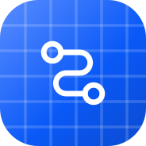
重点一 · 融合方案的来龙去脉：走过两个版本，第三条路回到 IDE
今年 AI 的冲击让节奏变化很快；三个版本对应三种做法，第三条路是终端侧要的形态
三个版本
版本一 · 2024 年底
版本二 · 2025
版本三 · 2026
模式切换
Agent 工具
回到 IDE：KIT + TUI + IDE
左上角切换「传统开发 / 智慧模式」，类似 Trae 的 Solo
孵化出 DevEco Code（TUI + GUI），独立的 Agent 产品
三者融合：KIT 出 Skill 与 MCP，IDE 出底座，Code 出 Agent 能力
经验：我们不是面向 C 端卖服务的公司，整套切换的形态不贴我们的客户
经验：与终端侧的头部公司目标不绑定——头部公司有自己的 Agent，这条路没有成为主线
这是终端侧要的形态：头部公司拿开放能力与打包，中小与独立开发者拿一站式 IDE
版本三分三个阶段走
01
阶段一 · CLI 终端工具
02
阶段二 · IDE 插件
03
阶段三 · 深层互动场景
鸿蒙开发工具以 CLI + Skill / MCP 的形态装进开发者已有的 Agent
生效方式：调用一个工具，返回一段反馈
面向头部公司的第一步
同一套能力进入 IDE，成为插件
Code 的 Agent 能力在 IDE 里以 GUI 出现
7.1 已合入的「GUI 与 Agent 融合」落在这一段（阶段对应待确认）
方案未定，可能是 8.0 的内容，十月之后启动
候选：搜索与检索、变成对话、功能创建模板……
前提：弄清对面部长要的是什么、考核什么——十月汇报就是问的场合
方案未定 · 8.0 候选
13

Slide 14

重点一 · 融合后的体验长什么样，以及高老师、盼总问的两个问题
头部公司那一侧的体验面就三处：装得上、调得对、看得懂
头部公司开发者的一次使用
问题一：我们能不能做 Skill？
开发者在自己的 Agent 里
能。Skill 是写给 Agent 看的说明书，不是代码
Claude Code / Codex / 自家 IDE
设计做的是 Skill 的四件事：什么时候触发、需要哪些输入、反馈长什么样、失败了怎么说
团队已有把需求文档变成 Skill 流水线的经验，可以直接迁过来
先从 KIT 里最常用的一两个工具（语法检查、打包）做样板，进阶段一
装上鸿蒙开发工具插件
CLI + Skill / MCP，一条命令
调用一个工具
语法检查 · 打包 · 开发工具集 · 模拟器……
问题二：怎么有自己的体验策略？
看到一段反馈
三条候选，十月前定一条主线
成功了吗、哪里错了、下一步去哪
在别人的 Agent 里的存在感：每次调用的反馈用同一套语言、同一种状态表达——这是鸿蒙的名片
IDE 里 GUI 与 Agent 融合的可见、可审阅、可回退（研究洞察里确认过的空位）
三形态一致：Studio / CLI / Code 同一套状态、术语与反馈格式，不让开发者感觉是三个产品
体验面就在这三处
装得上
调得对
看得懂
发现与安装
工具描述、参数、失败提示
反馈可读、可诊断、能回到 IDE
14

Slide 15
重点一 · 融合方案要回答的挑战点——为什么别人要用你的 AI 工具
不卷模型，卷的是在鸿蒙平台上的效率提升与体验提效
回答的两个抓手（十月汇报的主线）
挑战点
「为什么别人要用你的 AI 工具？」
01
效率提升
开发者在鸿蒙上完成一个任务的耗时、一次成功率、返工次数。融合方案把 Agent 接进 GUI 之后，这些数字怎么变。
横向 AI 工具（Codex / Trae / Cursor）比的是模型，换代以月计，谁都追不上。
平台方比的是可信的执行与真值：编译、真机、UI 意图校验、崩溃修复、API / since 真值——这些只有平台方能做对，也不会因为模型换代而贬值。
所以答案不是「我们的 AI 更聪明」，而是「在鸿蒙上，用我们的更快、更省、更放心」。
候选指标 任务耗时 / 一次成功率 / 返工次数 / 从写到真机跑通的步数
02
体验提效
开发者感知到的顺畅：不用切工具、等待可见、改动可审阅可回退、出错有恢复路径。
候选指标 步数与切换次数 / 等待可见 / 审阅与回退 / 满意度
打个比方 他们是航空公司，我们做机场——航空公司随时换，机场谁都得经过。
融合方案怎么回答这个问题
头部公司：不劝他们换 Agent，把鸿蒙的开放能力（Skill / MCP、打包）装进他们已有的工作流——用我们的，因为不用换工具、不用改习惯
中小与独立开发者：一站式 IDE + Code，装好就能开始——用我们的，因为最省事；一种语言，做得深
15

Slide 16

重点一 · 十月汇报：讲什么、怎么讲「已落地」
汇报融合方案本身与演示；口径建议：已合入 7.1，12/30 随版本发布，效果数据发布后回收
9 月上中旬
9 月下旬
10 月上旬
10 月中下旬
与 7.1 规划对口（张明修 / 赵吉昌 / 肖政峰）确认合入范围、定指标口径
在内部版本上把入口、流程、界面走通，录屏备份
演示脚本 + 内部预讲
向毛总、高老师汇报
讲什么
「已落地」怎么说
风险与准备
挑战点的回答：不卷模型，卷鸿蒙上的效率与体验（上一页）
阶段一已上线的部分：CLI 与 DevEco Code，可以现场演示
阶段二 7.1 的 GUI 融合：用路线图与原型讲，不做演示 + 内部客户样本
现场演示：一个任务从写到真机跑通
下一步：12/30 与 8.0 的延续
说事实：阶段一已上线可演示；阶段二方案已定稿、研发中，随 12/30 的 7.1 发布
说验证：十月给的是阶段一的实际效果 + 阶段二的原型，阶段二的数据在 12/30 之后回收
不说「已完成」「全面落地」——留出效果不及预期的余地
把「验证中」讲成设计的方法：先进版本，再用数据迭代——这本身就是打法
阶段二十月还不能演示——用阶段一的实际使用 + 原型走查补
效果不及预期：提前准备「哪里没达到、下一版怎么改」
演示故障：录屏备份 + 真机备机
口径不一致：汇报前与凌云及 7.1 对口对齐指标定义，再向盼总同步
16

Slide 17

重点二 · 体验设计：七项，一张总表
每一项都有固定节奏、固定对口与固定产出；人按战线分：主攻（我 + ACL）、守成（视觉合作）、机制（ACL 执行、我定口径）
当前版本
创新
体验评估
客户互动
问题闭环
日常迭代
AI
多设备
调优
已有评估模型
930 / 1030 重新迭代优化
问卷访谈、现场支撑
外部客户 / 内部客户
关键角色互动 · 产品经理
每个版本
进 8.0 规划
每个版本
持续
落地质量
舆情跟踪
活动支撑
责任人与产出
体验例会
版本检视
日常体验
外部客户舆情
双周监测机制
930 鸿蒙版本发布活动支撑
内部汇报
按战线分人，不按触点分人
当前版本 · 落地质量
GJL + 视觉合作顶产能，我终审；例会我参加，ACL 跟问题清单
创新 · 体验评估
我 + ACL 主攻；评估由 ACL 执行、我定口径，对口毛方竹
客户互动 · 舆情 · 活动
每周 / 每版本
双周
按节点
访谈我主谈、ACL 记录；监测我维护逐步交 ACL；物料视觉合作，汇报我出
17

Slide 18
当前版本与落地质量：问题从哪里来、到哪里闭环
问题闭环、日常迭代、体验例会、版本检视、日常体验，五件事构成一个环
日常体验
舆情 / 客户反馈
产品体验例会
日常迭代
版本检视
问题闭环
自己用、内部客户用
发现问题
外部渠道、访谈
汇入同一清单
周四 · 凌云主持
UX 与 PD 主导，定级分派
进版本的设计修改
参考实现优先
OSG 周二同步进展
发布前对照评估模型
CCB 例会问题单闭环
结论回给来源
闭环的结论回到「日常体验」与「舆情 / 客户反馈」的来源，形成下一轮输入
节奏
待补充 现有数据
周四：DevEco Code 产品体验例会（凌云）——定级、分派、验收
周一 SEG（任晗）· 周二 OSG（汪剑）· 周二 CCB（唐春，问题单闭环）
每个版本：版本检视，发布前对照评估模型
每天：日常体验（自用 + 内部客户）；每个问题：结论回给来源
补：问题清单在哪、上一版本的问题数与闭环率；日常迭代进版本的通道（谁评审、谁合入）；例会里 UX 议题目前的占比
18

Slide 19

体验评估：一个已有的评估模型，两个版本重新迭代
930 版本做基线，1030 版本迭代模型，之后每个版本按模型验收；结果进体验治理的一致性度量
9 月 30 日版本 基线
10 月 30 日版本 迭代
之后每个版本 验收
持续 沉淀
用现有模型做一次完整评估
按基线结果重新迭代：维度、权重、采集方式
版本检视对照模型验收
结果进体验治理的一致性度量
对口与分工
待补充 评估模型本身
毛方竹
AI 辅助开发体验评估系统 · UX 体验指标；模型迭代的对口
补：现有模型的维度与评分方式、上次评估结果、930 / 1030 各要改什么、采集方式（自评 / 用户 / 数据）
汤中民
AI 辅助开发测试专项；体验问题一起推动
ACL 执行 · 我定口径
什么算不一致、怎么打分一次定清，之后只看结果
结果去向
版本检视验收；三触点一致性治理的度量基线
19

Slide 20
客户互动、舆情跟踪与活动支撑
客户的声音从三个口进来，两个节点要出去
客户互动
舆情跟踪
活动支撑
问卷访谈
外部客户舆情
930 鸿蒙版本发布活动
外部客户经柳能（外部 beta 接口人）约；内部客户经李广（内部 beta）约。外部问工作流嵌入点与 CI 诉求，内部问 DevEco 使用痛点
固定八渠道、固定 12 主题，证据分级 A–E
发布物料、演示、现场体验支撑
现场支撑
双周机制
内部汇报
到客户现场看真实工作流，比问卷更准
每月 1 / 15 日体验监测，8 / 22 日竞品雷达
十月融合方案汇报；年底向 +3 / +4 汇报
关键角色互动 · 产品经理
产出
待补
凌云（Code / AI）、何国平（鸿蒙版 / 模拟器）、余小陆（Win/Mac / CLI）；周四例会 + 一对一
每期简报 + 累积文档；厂商已确认的问题直接转设计动作
其他活动节点（HDC 2027 选题机制）
20

Slide 21
方向核对：现有方案的六条前提，逐条对证据
证据等级：A 一手可验证 · B 官方口径 · C 二手转述；结论分成 成立 / 部分成立 / 待核实
前提
证据
等级
结论
方向本身：三个产品融合，对大厂走「开放能力 + 打包」而不是推 Agent
2026 年内四家平台厂商七个月里各自独立转向「IDE 做宿主、任意 Agent 做大脑」：JetBrains + Zed 01-28、Apple 02-03、Google 05-19、Microsoft 08-26；R02 又见 Apple 在 Xcode 27 Beta 6 上架 Google Antigravity
成立
这次核对里证据最硬的一条，可以作为汇报主张
A
大厂只要打包与鸿蒙相关的能力，不要 TUI 与完整 IDE
「38+ 头部公司」名单口径、「开源才放心用」是否客户明确提出，目前都只有交接转述
待核实
这条前提撑着已经讲出去的结论，与马汉卿的下一场应优先问实
C
三阶段路径（CLI 终端 → IDE 插件 → 深层互动）是收敛出来的，不是拍脑袋
版本一模式切换因商业模式不符放弃、版本二独立 Agent 工具因不绑目标搁置——两次原因具体、可复盘
成立
三个版本的演进是十月汇报最有说服力的一段；但只覆盖前两段，阶段三空白
B
落地卡点在于服务对象（中小开发者 / TUI）不在出资方目标范围内
来自交接材料对终端侧立场的转述，未经本人核实
待核实
比「上层保守」更可操作，但仍是假设，宜作为问题而非结论
C
DevEco Code 面向中小与个人开发者
生态调研：长尾用一站式 GUI；头部公司已有自研 Agent 工具
成立
B
文档站属另一部门，暂不纳入
R02 实测：llms.txt 已存在且在维护，但 /consumer/cn 路径 502、官网一级导航没有 Agent / MCP / Skills 入口
部分成立
文档站可以不接，官网侧的 Agent 入口是本部门能做的
A
核对结果 方向站得住，是证据最硬的一条；但目前是「两段定稿 + 一段空白」，两条关键前提还停在转述层。写进材料时用「判断是……，待验证」的口吻，不用「事实是……」。
来源 外部证据：JetBrains + Zed 2026-01-28 · Apple 2026-02-03 与 Xcode 27 Beta 6 · Google Android CLI 1.0 2026-05-19 · Microsoft 2026-08-26 · developer.huawei.com/llms.txt 与 agentskills.io 实测 2026-09-08
21

Slide 22

方向矩阵：哪些能力该我们投，哪些不该
横轴 对头部公司的价值，纵轴 是否只有平台方能做；坐标为本方判断，依据见研究洞察各页
先做（右上）
↑
只有平台方
能做
留给长尾与后续
编译与真机
先做
打包与签名上架、编译与真机、ArkTS / API 真值、Skills 与 MCP 开放接口——头部公司要，也只有平台方能做对。今年的投入重心。
打包 · 签名 · 上架
多设备预览与验证
ArkTS / API 真值
官网的 Agent 入口
Skills / MCP 开放接口
体验与性能调优
留给长尾与后续（左上）
GUI 一站式（Studio）
多设备预览、体验与性能调优、GUI 一站式：只有平台方能做，但不是头部公司现在要的。放在长尾侧与 8.0 规划里。
独立 TUI Agent
自研模型能力
优先级最低（左下）
优先级最低
不自研，接别人的
独立 TUI Agent 与自研模型能力：头部公司不用，别人也在做。TUI 的价值先验证再决定投入。
对头部公司的价值 →
来源 依据：Android CLI 1.0 官方声明 · Xcode 27 官方文档与 mcpbridge 能力清单 · agentskills.io 采纳名单 · Stack Overflow 2025 / JetBrains 2026 调研 · 坐标为本方判断（E 级）
22

Slide 23

02
创新：研究洞察 → 创新 → 8.0
体验设计七项里的创新一项；三个方向 AI · 多设备 · 调优
01
02
03
04
05
06
节奏：10 月启动 → 10–11 月 BP 规划 → 2027 H1 进 8.0
依据一：BUTP 四维与冲击的定量
依据二：横向拉通三页（界面 / 回退 / 十个体验维度）
依据三：三条路与竞品雷达 R01 · R02、四家官网
依据四：CodeGenie 为什么日落，缺口会搬到哪
产出：候选创新点四个、机会点七条与优先级 → 做进 8.0（HDC 2027）
23

Slide 24

创新：研究洞察 → 创新 → 8.0，今年 10 月启动，10–11 月做 BP 规划
三个方向：AI · 多设备 · 调优；最大的机会空位就是融合方案留白的阶段三——十月之后与马汉卿的下一场正是创新方案
10 月 启动
10 月下旬 洞察 → 创新点
10–11 月 BP 规划
2027 H1 做进 8.0
监测 + 竞品雷达 + 头部公司定向调研
候选创新点清单，与产品线讨论
创新点进 8.0 规划
样板 → 版本 → HDC 2027 发布
三个方向与已有的候选创新点
待补充 与产品线的讨论机制
AI：Agent 执行过程可见与可干预（静默排队官方已确认；对照 Codex Interrupt hooks、Cursor steering）；多文件改动审阅与回退（ACP 跨协议不支持 undo / redo）
AI：嵌入式工作流体验——CLI 输出可读、Skills / MCP 一条命令装进已有 Agent、最小插件闭环；平台知识以 Agent 可消费的形态交付
多设备：一次改动在多设备上的预览、验证与差异呈现；真机执行面是别人没有的差异化（Anthropic Model Hardware Standard 研究预览）
调优：从「症状」进入的性能与体验调优，可视、可回溯，AI 修复闭环（承接 DevKit 调优设计经验）
已知对口：凌云（AI 特性需求与规划建议）、何国平（鸿蒙版）、任晗（SEG）；平台知识 Agent 化找李国坤（知识语料）；Open IDE（高翔宇）需摸清与 DevEco Code 的关系。补：创新点怎么被采纳进 8.0 规划、BP 格式与提交时间
待补充 研究线的人力与产出
补：由谁做定向调研、双周监测由谁维护、11 月交付物清单
24

Slide 25
研究洞察 · BUTP 四维分析
B 业务 · U 用户 · T 技术 · P 产品
B
业务
U
用户
今年目标：进军 38+ 头部公司，不是中长尾（内部）
一年三个版本窗口：9/30 · 12/30 · HDC 6 月，HDC 最重要（内部）
10 月产品规划节点：调研结论要进规划（内部）
生态盘子：注册开发者 1100 万+、上架 40 万+（HDC 2026）；转化发生在工具与文档这一步
企业 / 头部团队最在意 CI 自动化：Testing 缺脚本化、Linter 不接 Git hook（生态调研）
IDE 口碑不差：使用率 93.7%、满意 75.7%（InfoQ 2025，n=625）
文档可检索是七类人群唯一的共同抱怨，持续三年（生态调研）
P03：静默排队（官方已确认）、安装即失败、发布通道倒挂、版本号双线
推论 头部公司不换工具、只给 CLI / TUI / 插件的门；本季度的成果必须卡 12/30 版本，10 月前把调研做完
推论 头部公司要的是嵌入工作流的可靠性与透明度；长尾要的是一站式 GUI——两类客户，两种形态
T
技术
P
产品
IDE 走向「宿主 + 任意 Agent」：AHP / ACP / MCP 三层分工已成事实（雷达 R01）
DevEco Code 是 OpenCode 下游；上游归属变更并进入 2.0 重写（R01）
平台知识开放的主流形态：skills 包 + CLI + MCP server（R01）
存量 IDE 三条路：开门 / 绕行 / 闭门，分组线与「有无自家 AI 要卖」重合（存量 IDE 分析）
脱 GUI：六家里只有 DevEco 的构建调试仍依赖无 Linux 版的 Studio（存量 IDE 分析）
三形态齐备（GUI / CLI / TUI），但都指向同一自研 Agent（竞品分析）
CLI 层最开放（MIT、init 装进第三方 Agent），但没有回流 Studio
CodeGenie 下线，Studio 内 AI 入口空出（内部）
能力六维 14/30、姿态六轴 13/30；唯一高于均值的是模型可替换（DevEco Code 默认 GLM-5.1 且可配第三方）
推论 护城河不在模型，在平台真值与真机执行；把它们做成协议接口比做界面更有效
推论 产品形态已齐，缺的是形态之间的一致性与对外的开放接口——这正是设计能补的
来源 InfoQ 2025 开发者调研（n=625）· HDC 2026 公开数据 · Android / Xcode 官方文档与发行说明 · AHP / ACP 规范 · 标注「内部」者为内部口径
25

Slide 26


研究洞察 · 冲击有多大：开发动作正在离开 IDE
丢份额的不是某一个 IDE，是 IDE 这种形态；接走的是两个不在 IDE 里的终端 Agent
84%
33%
39%
65%
开发者已在用 AI 工具（上年 76%）
Stack Overflow 2025，n=33,662
信任 AI 输出准确性（不信任 46%）
同一调研
在用 Claude Code（美国 47%）；Codex 3% → 16%
JetBrains 2026，n=15,000+
到 2027 年，采用智能体编程的团队将把传统 IDE 视为「可选项」
Gartner 2026-05-20
同一份调研里的此消彼长（JetBrains 2026 vs 2025）
两种 IDE 形态同时丢份额
Claude Code（终端 Agent）
39%
Copilot（IDE 插件）和 Cursor（AI 原生 IDE）双双下滑——两种 IDE 形态同时丢份额。把冲击理解成「IDE 被更好的 IDE 取代」会做错所有判断：真正发生的是开发动作正在离开 IDE。
Codex（终端 Agent）
3% → 16%
Copilot（IDE 插件）
29% → 21%
打个比方 IDE 像一个装修好的办公室，AI 以前是办公室里新添的一把好椅子。现在的变化是：很多人开始在办公室外面干活了，再好的椅子也留不住他们。所以要争的不是椅子，是不管人在哪儿干活都得经过的那几件事——编译、真机、上架。
Cursor（AI 原生 IDE）
18% → 12%
蓝：不在 IDE 里的终端 Agent，上升；灰：IDE 里的 AI（插件或 AI 原生 IDE），下降
来源 Stack Overflow 2025（n=33,662）· JetBrains 开发者生态 2026（n=15,000+）· Gartner 新闻稿 2026-05-20（未取到完整报告）
26

Slide 27

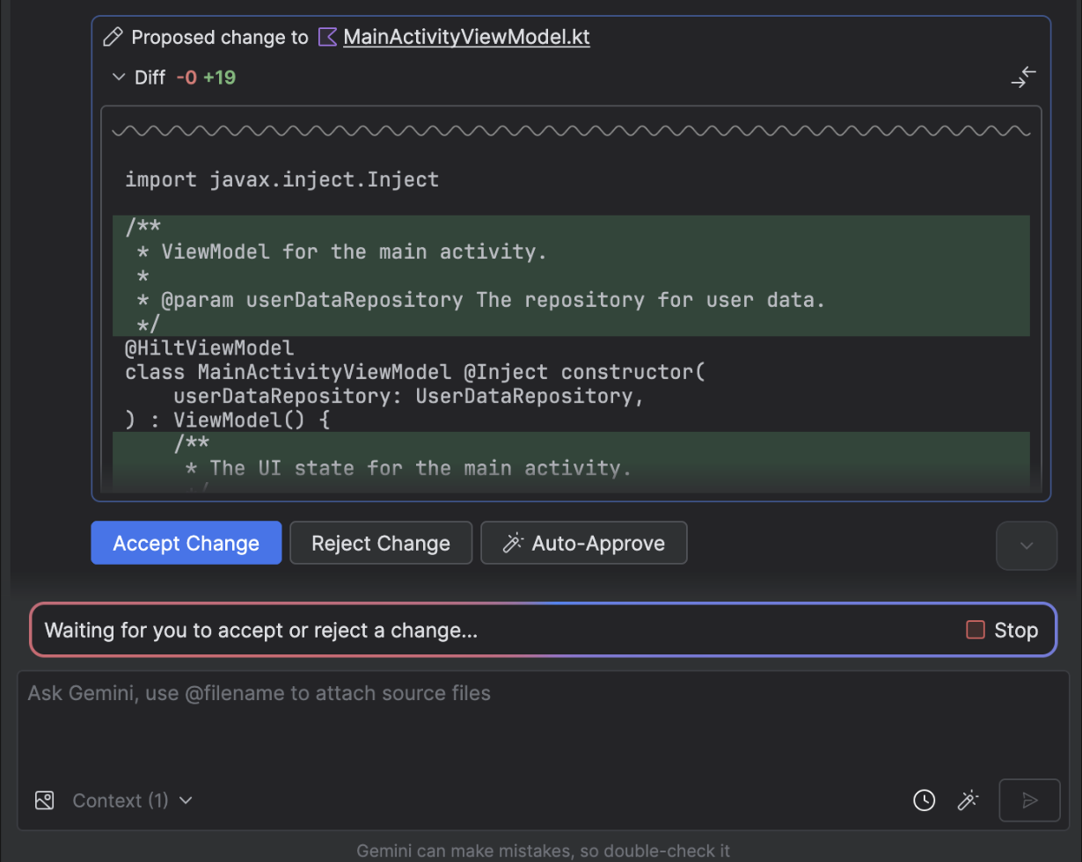
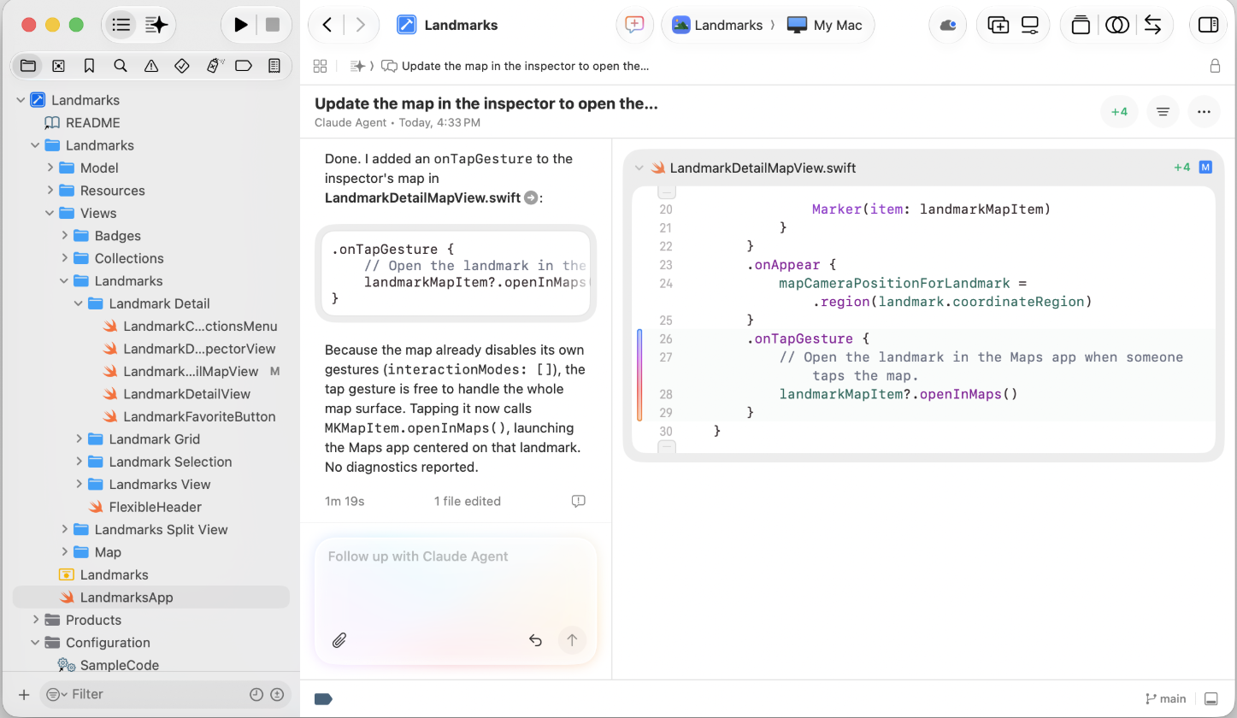
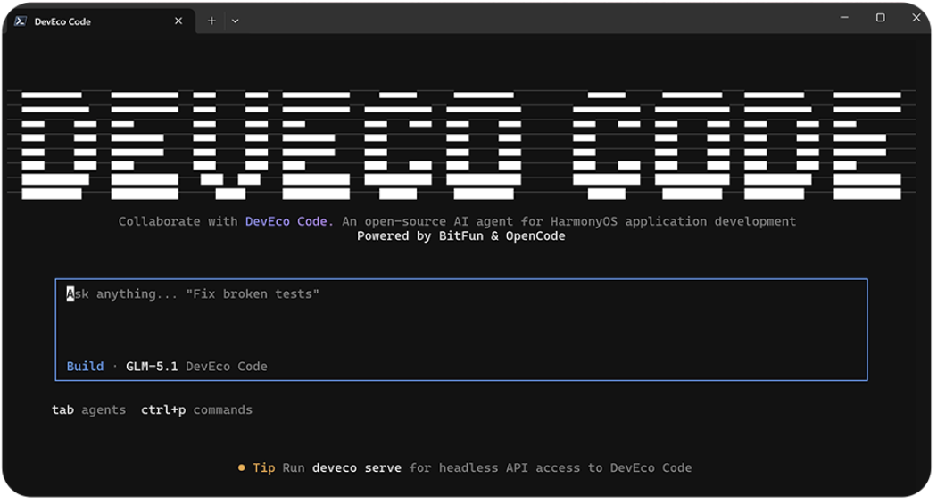
研究洞察 · 横向拉通 ①：Agent 改代码的那一刻，三家给开发者看什么
同一个动作——Agent 提出一处改动——三家给开发者看到的界面
Android Studio · Agent Mode
Xcode 27 · Coding Assistant
DevEco Code · TUI
改动先展示 diff，Accept / Reject / Auto-Approve 三个按钮，下方一行「Waiting for you to accept…」
对话在左，改动在右侧面板逐文件呈现，标题栏计数 +4；输入框写着「Follow up with Claude Agent」
终端首屏：一个输入框 + Build 模式 + 模型名；tab 切 agents，ctrl+p 命令
设计上的三点
设计上的三点
设计上的三点
改动不直接落盘：先给看 diff（−0 +19），人点了才生效
三档信任：逐条接受 / 拒绝 / 以后自动批准——把「信任」做成了一个可调的开关
等待人的时候明确说「在等你」，并给 Stop；开发者永远知道现在轮到谁
对话与改动分开两栏：左边讲「为什么」，右边看「改了什么」
每次回答结尾给耗时（1m 19s）和「1 file edited」——结果可核对
用「Follow up」而不是「New chat」：默认你会接着改，任务是连续的
输入框即产品：说一句话就开始，模式与模型摆在眼前，起步很轻
过程与改动都以终端文本流呈现，沿用 OpenCode——审阅与批准没有专门的界面
排队时没有位次与等待提示（P03 官方已确认）：开发者交出去后，不知道现在轮到谁
来源 截图：Android Studio Agent Mode 官方文档 · Xcode 27 Coding Assistant 官方教程 · DevEco Code 发布稿（华为开发者联盟 2026-06-26）· 均 2026-09 取；读法为本方体验判断
27

Slide 28
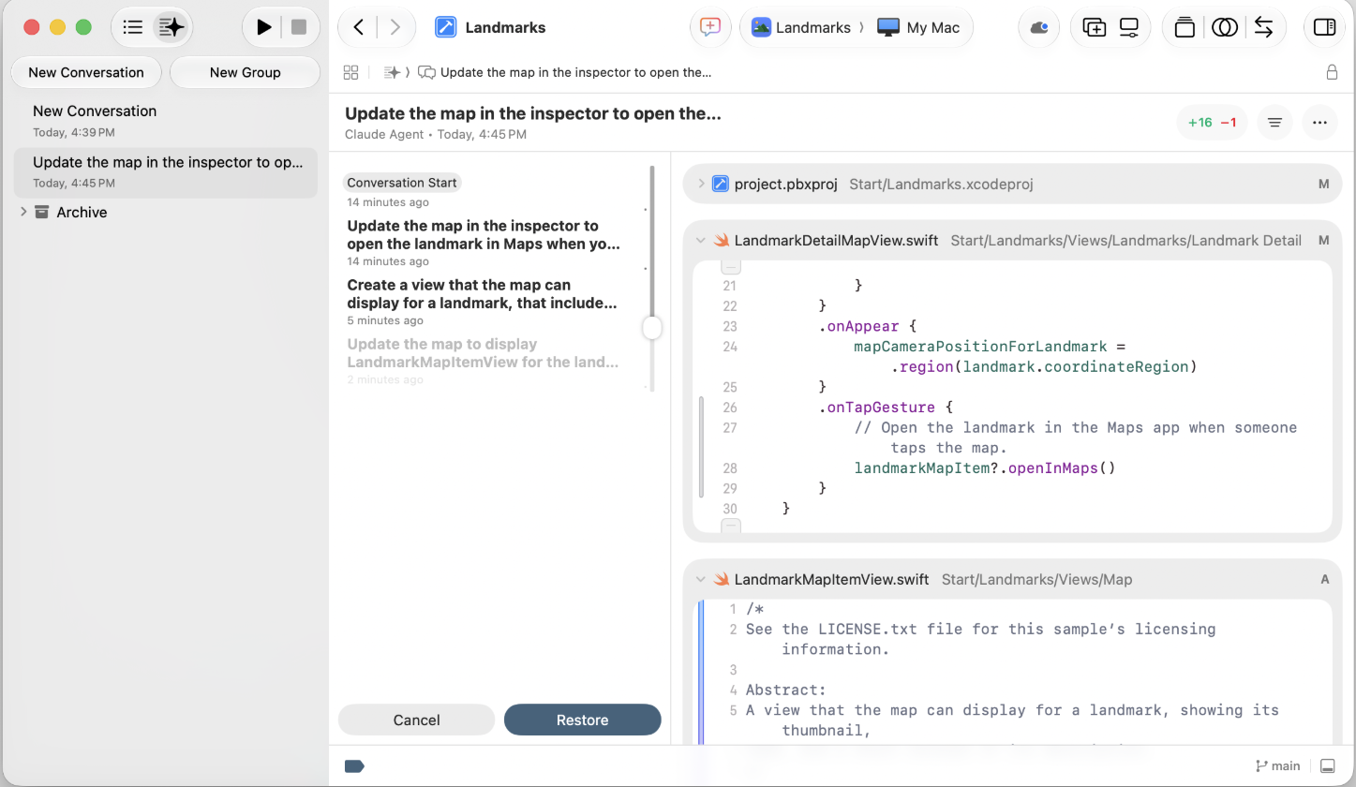
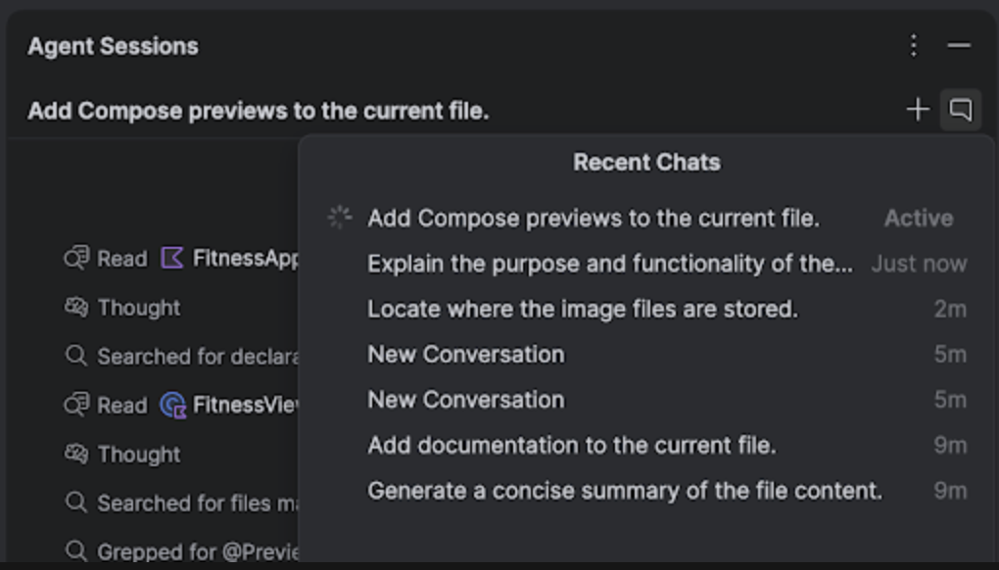
研究洞察 · 横向拉通 ②：做错了能不能回去、几件事能不能一起做
两个最影响「敢不敢放手」的界面：Xcode 的历史回退与 Android Studio 的多会话；DevEco 这两处目前没有对应界面
Xcode 27 · 历史回退
Android Studio · 多会话
DevEco Code · 现状示意
> 修复登录页在折叠屏上的崩溃
● 排队中…
排在第几位 —
预计等待 —
取消 / 换方向 —
（改动完成后）
逐文件审阅 终端 diff
回到改之前 —
左侧对话时间轴可拖动，任选一个节点，Cancel / Restore 一键回到那一刻的代码
Agent Sessions 面板：当前任务在跑（Active），Recent Chats 列出最近几条，随时切回
设计上的三点
设计上的三点
「—」= 目前没有界面；排队无提示为 P03 官方确认
把「回退」做成时间轴而不是 git 操作：拖到哪一步，代码就回到哪一步
回退是整段对话粒度，不是逐文件——符合人的记忆方式（「加地图之前」）
Restore 之前右侧先预览那一刻的文件，看清再回；回退可撤销
多个任务并行，每条有状态与时间；开发者可以「交出去一件、先干别的」
任务用一句话命名（你当时说的那句话），找回时不用回忆
左侧每一步（Read / Thought / Searched）都留痕，回来能接上
空位就在这两处
交出去之后看不见队伍——第一件要补的是「轮到谁」
回退没有入口：ACP 协议层也不支持 undo / redo，谁先做谁差异化
多会话继承自 OpenCode，能用，但没有按任务命名与状态的设计
来源 截图：Xcode 27 官方教程 history view · Android Studio Agent Mode 官方文档 Agent Sessions · ACP 规范（undo / redo 跨协议不支持）· DevEco 示意为本方绘制
28

Slide 29
研究洞察 · 横向拉通 ③：按十个体验维度看三家——不看技术参数，看开发者的感受
● 完整 ◐ 部分 ○ 缺失；DevEco 列写现状，标 * 的两项待实测
体验维度
大白话
Android Studio（Quail 4）
Xcode 27（beta）
DevEco（Studio 26.0 / Code / CLI 1.3.1）
说需求
怎么告诉它要做什么
● 聊天框，@文件附上下文，可贴图
● 侧栏对话，可选 Agent，可附文件
◐ 终端一句话；Build / Plan / Goal 三种模式
先看计划
动手前先给我看步骤
◐ 对话里先列步骤，再执行
● 计划是可编辑的 Markdown，改完再跑
◐ 有 Plan 模式；计划以文本呈现 *
看得见过程
它现在在干什么
● 每步（读 / 搜 / 想）逐条留痕；多 Agent 状态实时
● 逐步展示；改动计数 +4 −1
○ 排队无提示（官方确认）；过程为终端文本流
改动先看后收
改之前先让我过目
● diff + Accept / Reject / Auto-Approve
● 右侧面板逐文件呈现改动
◐ 终端 diff；无专门审阅界面
能回去
后悔了能不能撤
◐ 逐处拒绝；整体回退靠 git / 本地历史
● 时间轴任选节点 Restore
○ 无回退入口（协议层也不支持）
能打断、换方向
中途叫停或改主意
● Stop 随时；等我时明确提示
◐ 可 Cancel
◐ 可中断；不中断地插一句修正没有 *
做完能验证
怎么知道它做对了
◐ 可跑构建 / 测试，结果回到对话
● 改动即时预览；构建结果回流
◐ verify_ui 雏形；构建与真机仍靠 Studio
几件事一起做
交出去一件，先干别的
● Agent Sessions + Recent Chats
● 侧栏并行会话，可归档
◐ 会话可恢复；无任务命名与状态
等待心里有数
要等多久、还剩多少额度
● 本地模型内存要求明示；进度可见
● 端侧补全，源码不出机
○ 排队 / 配额 / 上下文均不可见
在自己的工具里用
不换工具也能用上
● 官方 CLI + 23 个 Skills 装进 Claude Code / Codex
● 能力经 mcpbridge 给外部 Agent；7 个 Skills 可导出
◐ CLI init 可装 Skills / MCP；无 Linux、无 VS Code 插件
来源 信息截至 2026-09-04：Android Studio Agent Mode 官方文档、Android CLI 1.0 · Xcode 27 beta 6 与官方教程 · 评级为本方体验判断，非官方数据
29

Slide 30


研究洞察 · 平台厂商自带的 IDE 面对 AI，走出了三条路：开门、绕行、闭门
六家产品，三种姿态；分组线和「厂商有没有自家 AI 要卖」几乎重合。DevEco 目前与 Visual Studio、微信开发者工具同在闭门一组
开门
Xcode · Unity · Unreal
绕行
Android Studio
闭门
Visual Studio · 微信开发者工具 · DevEco
Claude Code
任意 Agent
IDE
Claude Code
IDE
构建 · 预览 · 调试
自研 AI
（内置）
Cursor
IDE（可选）
官方 CLI
构建 · 真机
Cursor
Codex
能力向外交出去
不进 IDE 也能干活
门朝里开，外面的进不来
IDE 的能力交给外面任何 Agent 调用
官方 CLI：不开 IDE 也能完成开发动作
自研 AI 装在 IDE 里；对外只当客户端
谁：Apple、Unity、Epic——自己没有编码模型要卖
开发者感受：用惯的 Agent 不用换，IDE 成了它的「手」
为什么：不赚 AI 的钱，就把 IDE 做成大家都要经过的地方
谁：Google——有 Gemini，但模型跟着 CLI 走，不绑 IDE
开发者感受：在终端、在别人的 Agent 里，Android 都「在场」
为什么：承认开发动作正在离开 IDE，先去人在的地方
谁：微软、腾讯、华为——三家都有自家 AI 要推
开发者感受：好用与否取决于自家 AI；想用别的，要出 IDE
为什么：有产品要卖时，门自然朝里开；微软 2026-08 已开始松动（BYOM 扩到 Agent Mode）
对 DevEco 的含义
两条硬发现
「学 Apple 全开放」不能直接抄：Apple 的开放建立在它不靠编码 AI 赚钱；更像的参照是微软的渐进开放
CodeGenie 下线后，闭门的商业理由减弱——这是从闭门走向绕行的窗口，CLI 与 Skills 已经具备起步条件
同样叫「支持 MCP」，方向相反：当客户端是给自家 AI 加料，当服务端才是开门；DevEco 的 serve mcp 方向对，但只暴露语法检查
脱 GUI 是老账：微信最封闭却有 miniprogram-ci；六家里只有 DevEco 的构建与调试仍依赖无 Linux 版的 Studio
来源 Visual Studio BYOM 扩展 2026-08 · Android CLI 1.0 官方声明 2026-05-19 · Unity / Unreal / 微信开发者工具官方文档 · 姿态评分与图解为本方判断
30

Slide 31
研究洞察 · 行业动向：竞品雷达 R01（09-03）的三条判定，以及设计要跟着改什么
双周机制（每月 8 / 22 日），采集窗口 2026-08-11 → 09-03
① IDE 变成「宿主」，Agent 随便换
② 终端 Agent 的交互，五项已成标配
③ 平台知识开始「给 Agent 装」
已成事实
第六项在形成
形态已定，空位仍在
Claude Code
IDE
（宿主）
Codex
✓ 权限三态
✓ 可编辑审批
Skills 包
开发者已有的
Agent
✓ 可编程中断
✓ 多任务分诊
CLI
Copilot
Gemini
✓ 会话可恢复
◌ 长时自治 + 硬边界
MCP server
任何 Agent 都能接进来
✓ 已收敛（及格线） ◌ 形成中
平台知识装进 Agent，而不是让人来读
发生了什么
发生了什么
发生了什么
微软 AHP 与 JetBrains ACP 同月开放，VS Code 首屏改成「Your home for multi-agent development」
Apple 工程师公开：内置 chat agent「hasn't changed」，重心转向 ACP + MCP
权限三态 · 可编辑审批 · 可编程中断 · 多任务分诊 · 会话可恢复，五项各家都有了
长时自治 + 硬边界正在形成；多文件 diff 仍是公认弱项，ACP 明确 undo / redo 跨协议不支持
主流不是 llms.txt，而是 skills 包 + CLI + MCP server 三件套（Android 走 agentskills.io 开放标准）
OpenCode 归属由 sst 变更为 anomalyco，进入 2.0 重写——DevEco Code 的上游
对开发者意味着
对开发者意味着
对开发者意味着
开发者不再问「这个 IDE 的 AI 好不好」，而是问「我的 Agent 能不能在这里用」
五项是「及格线」：没有会被立刻感知；有了也不加分
开发者的 Agent 需要「装上鸿蒙知识」，而不是去官网读文档
设计含义
设计含义
设计含义
IDE 里的 AI 降为基础设施；设计的竞争面上移到「宿主与治理」：选哪个 Agent、给多大权限、花了多少——Studio 空出的 AI 入口正好按这个做
可差异化的是及格线之外的三处：改动审阅与回退、不打断地插一句修正（steering）、成本与等待可见
官网从「人读的文档」扩成「Agent 装的能力包」的分发入口；DevEco Code 的上游变动要立刻复核同步路径与 License
来源 竞品雷达 R01 简报（2026-09-03）：VS Code v1.136 · IntelliJ 2026.2.2 · OpenCode v1.18.27（npm）· Codex 0.153.0（npm）· Apple Developer Forums · 图解为本方绘制
31

Slide 32
研究洞察 · 竞品雷达 R02（09-08）：五天里的三件事，两条判断要改
采集窗口 2026-09-03 → 09-08；按同口径与 R01 比对；标 [A] 为一手可验证，[E] 为本方判断
① 开放第三方 Agent 成了「入场费」
② 华为的 llms.txt 早就有，只是找不到
③ 四家同时推进同一批位置
R01 判断要改
R01 前提错误
差异化窗口以周计
Xcode 27（宿主）
developer.huawei.com/llms.txt
✓ 存在，09-07 更新
多文件 diff
Codex ✓
VS Code ✓
OpenCode ◐
Claude Agent
Codex
Antigravity（Google）
/consumer/cn/llms.txt
502
产品页 · 文档站 · 一级导航
无入口
成本可见
VS Code 总量 ✓
Claude Code 归因 ✓
Cursor ◐
连竞争对手的 Agent 也上架
有资产，缺可发现性
同一批位置，四家一起推——以周计
发生了什么
发生了什么
发生了什么
Xcode 27 Beta 6 把 Google Antigravity 上架进 coding assistant；同页写明支持 ACP，插件可带 skills / MCP / ACP 配置 [A]
R01 说这是「开放型厂商的差异化选择」——现在连竞争对手的 Agent 都上架了
developer.huawei.com/llms.txt 存在且在维护（DevEco Studio 分片 09-07 更新）[A]
/consumer/cn/llms.txt 返回 502，产品页与文档站都没有入口 [A]
agentskills.io 采纳方 47 家（含 TRAE、Kiro、Cursor、OpenCode），DevEco 不在名单 [A]
多文件 diff：Codex TUI 显示完整补丁、VS Code multi-diff、OpenCode 挂 snapshot-diffs 分支 [A]
成本可见性形态收敛：一个总量数字（VS Code）+ 一张归因表（Claude Code）[A]
Cursor 子 Agent 恢复时静默回落到默认模型，1M 上下文变 272k [B]
对开发者意味着
对开发者意味着
对开发者意味着
开发者默认自己的 Agent 在任何 IDE 里都能用；「专属 AI Agent」读起来是限制而非卖点 [E]
开发者的 Agent 装不上鸿蒙知识，不是因为没有，是因为找不到
R01 里「可差异化」的多文件 diff，窗口正在关闭；成本可见性不用自己发明，可直接照抄形态
设计含义
设计含义
设计含义
官网与产品里的「专属 / 独占」措辞要重看；Studio 空出的 AI 入口按「宿主」做，第一批就接外部 Agent
三件本周可落地：502 改 301 指向根域；产品页与文档站加入口；申请进入 agentskills.io 名单——先做透一件，不必凑三件套
候选创新点排序要动：审阅与回退提前做样板；新增第四条——模型身份纳入会话状态，恢复时显式比对，不一致要告知
来源 竞品雷达 R02 简报（2026-09-08）：Xcode 27 Beta 6 发行说明 · developer.huawei.com/llms.txt 实测 · agentskills.io 名单 · Codex / VS Code / Claude Code 发行说明、Cursor 官方论坛 · 图解为本方绘制
32

Slide 33

研究洞察 · 四家官网怎么说 AI：差别不在「有没有提」，在放在哪一层说
固定比对项：首屏措辞、AI 在能力列表中的位次、下载步数、一级导航是否有 Agent / MCP / Skills 入口
站点
首屏主标题 / 副标题
下载
AI 在哪一屏、有无一级入口
主推第 1 位
AI 放在哪一层说
VS Code
「The open source AI code editor / Your home for multi-agent development」
1 步
第 2 屏「Agents that build for you」；Features 含 Agents，Resources 含 MCP
多 Agent
主标题里说 Agent
VS Code
Xcode
Xcode
「Xcode」+「generative intelligence powered by the best coding models and agents」
2 步
第 1 屏出现 2 次；措辞是「models and agents」，不是「our AI」
Coding intelligence（已升第 1）
Android Studio
「Android Studio」+「…with Gemini in Android Studio, your AI-powered coding companion」
3 步（↑1）
第 2 屏 New features 首项；二级导航有 AI agent / Agent tools
Gemini
副标题说「AI 助手」
Android Studio
DevEco Studio
DevEco Studio
「DevEco Studio」+「…提供 AI 辅助编程、编译构建、UI 实时预览…」
2 步
第 2 屏 DevEco Code / CLI，措辞「开箱即用的 HarmonyOS 应用开发专属 AI Agent」；一级导航无 agent / MCP / skills 任一入口
DevEco Code
一级导航有 Agent 入口
VS Code
Android Studio（二级）
判定
官网这一触点本周可做的
DevEco 的首屏叙事与 Android Studio 同代，落后 VS Code 与 Xcode 一代：他们把 Agent 写进主标题，DevEco 在第 2 屏说「AI 辅助编程」
四家中唯一一级导航没有 agent / MCP / skills 入口的——与 llms.txt「存在但找不到」是同一个病 [E]
一级导航加「Agent / 工具」入口，把 DevEco Code、CLI、Skills、MCP、llms.txt 收进一处
首屏措辞从「专属 AI Agent」改为「任何 Agent 都能用上鸿蒙能力」
R03 起固定盯「专属 / 独占」类措辞是否仍在
DevEco 在第二层；第三层缺席
官网是三个触点里唯一没有既得格局的——改措辞与导航不需要等版本
来源 竞品雷达 R02（2026-09-08，文字口径实测）：VS Code / Xcode / Android Studio / DevEco Studio 四站产品页 · 视觉截图基线因云端网络限制未取得 · 判定为本方判断
33

Slide 34
研究洞察 · CodeGenie 为什么会日落：不是做得差，是做的是上一代的东西
三条判据看它算不算 Agent：自主多步循环、能调工具动手、执行后闭环验证
开发工具里的 AI，两代形态
2023–2024 · 副驾（Copilot / Assistant）
CodeGenie · 早期 Copilot
2025–2026 · Agent
DevEco Code · Cursor · Claude Code · Junie
补全 + 侧边栏问答：你问一句，它答一句；一次性、不迭代
自己规划 → 执行 → 看结果 → 再执行；会动手、会验证
三条判据（DevEco Code、Cursor、Junie 都满足的那三条）
结论
判据
大白话
CodeGenie
DevEco Code
CodeGenie 是 IDE 内的 AI 副驾，产品代际停在 2023–2024
自主多步循环
自己规划、执行、看结果、再来一轮
○ 无
● 有
能调工具动手
读写文件、跑命令、看日志
○ 未见工具调用 / MCP 的公开证据
● 七个鸿蒙工具
华为已经用两个产品把这件事分开：CodeGenie 是助手，DevEco Code 是 Agent
开发者心里的基准线已经是 Agent：论坛里讨论 CodeGenie 缺回滚时，拿来做参照的是 Cursor、Trae、Windsurf，不是别的 IDE 助手
所以日落不是能力问题，是形态换代——今年 AI 的冲击让一切变化很快
执行后闭环验证
做完自己检查一遍
○ 无
● UI 意图校验：写完自己跑一遍，多模态看界面
CodeGenie 的能力清单全是单次问答式
智能问答、ArkTS / C++ 补全（重生成最多 5 次）、编译报错分析、万能卡片生成、代码解读（限 2 万字符）、看图生码、意图装饰器生成（2025-11-20）
最能说明形态的是万能卡片：官方文档写明「不支持增量修改，需一次性完善需求」——一次性、不迭代，这是助手，不是 Agent
打个比方 副驾是坐在旁边提醒你的人；Agent 是能替你开一段的人。乘客换了预期，副驾再好也会被嫌。
来源 CodeGenie 官方文档能力清单（含 2025-11-20 意图装饰器）与万能卡片说明 · DevEco Code 内置工具清单 · 华为开发者论坛讨论
34

Slide 35

研究洞察 · CodeGenie 满意度差在哪：四类原因，修法各不相同
内部 NSS 数据未取得，以下从公开抱怨的分布反推；标 ⚠ 的为单一来源，需内部核实
01
02
03
04
代际差
可用性
信任受损
度量口径
根因，最容易被误读成「模型不行」
最伤分，因为是「门打不开」
最难修，有长尾
对汇报有用的一条
NSS 是相对满意度：参照系变了分数就掉，即使产品没退步
用过 Cursor 或 Claude Code 的人回来用，落差不是「好不好用」，是「这不是同一种东西」
静默排队：「一直加载没反应」，官方确认是云端并发排队控制 ⚠——排队不是问题，静默才是：没有状态、位次、预计等待、不能取消，用户按「坏了」打分
上下文过短（论坛称不到 1K ⚠）；自配付费模型后卡死或崩溃 ⚠
单次会话次数上限报英文错，解法全靠猜；必须登录华为账号 + 强依赖网络
「已经出现两次自己改崩了文件」——而 CodeGenie 不提供 AI 操作历史回滚，只能靠 Ctrl+Z、Local History、Git 兜底
会改你文件却不给撤销的工具，坏一次永久失分；打过低分的人不再回来改分
行业本就低信任：SO 2025 信任 AI 输出准确性 33%、不信任 46%
打分的人未必在给「AI 能力」打分：排队是云端算力、登录是账号体系、上下文是模型采购——三样都不在 IDE 体验设计的控制范围，却都算到 CodeGenie 头上
不拆开看，会得出「换个更强的模型就好」的结论；真正拉低分数的可能是排队没有提示
修法：换形态，不是换模型
修法：把等待、上限、前置条件做成看得见的状态
修法：把「可撤销」做成产品的一部分——Unity 三级权限 + 回滚标签、Android Studio 先看 diff 再批准
建议：NSS 归因拆成 能力不足 / 服务不可用 / 信任受损 / 前置门槛 四个桶
对眼下最有用的一点：CodeGenie 下线，但三个缺口会原样搬到 DevEco Code 上
静默排队 已复现：P03 监测里 DevEco Code 的排队，官方论坛回复确认是同样的并发控制，同样没有状态、位次、预计等待和取消
无回滚 Agent 动作幅度大得多（自己跑、自己改、自己修）：副驾时代是「改崩一个文件没法撤销」，Agent 时代是「一次多文件改动没法审阅」
上下文不够 三个缺口没有一个是模型问题，都是产品设计问题——正落在候选创新点的四个设计点上：过程可见、及时打断、多文件审阅、信任校准
来源 华为开发者论坛（排队、上下文、换模型崩溃、改崩文件，均为单一来源 ⚠）· CodeGenie 官方文档 · Stack Overflow 2025（n=33,662）· Unity / Android Studio 官方文档 · 已知局限：内部 NSS 数据未取得
35

Slide 36

研究洞察 · 面对 AI 的冲击，DevEco 应该做什么：做鸿蒙生态的执行面与真值面
对标对象是 Xcode 与 Android Studio 这类平台方工具，不是 Codex / Trae / Cursor 这类横向 AI 编码工具
DevEco 应该做的三件事（用体验的话说）
一张图：他们是航空公司，我们做机场
对我们意味着什么
横向 AI 编码工具（航空公司：随时换）
01
做执行面：Agent 做的事看得见、拦得住、回得去
设计对象变了
Claude Code
Codex
Cursor
Trae
DevEco Code
构建、真机运行、UI 校验、崩溃修复——只有平台方能做对的能力，做成任何 Agent 都能调的工具（MCP / CLI）
过程、审批与回退的体验一起做进去：Unity 的 Ask / Plan / Agent 三级权限、改动回滚打标签可直接借鉴
DevEco Code 的 verify_ui 已是雏形
从「一个 IDE 的界面」变成三层：人与 Agent 之间的执行、审阅与信任界面；嵌进别人工作流的体验；三个触点的一致性
头部公司经 CLI / MCP / 插件用这套能力，长尾经 Studio 用——同一套能力，两种入口
横向工具的主场在模型，平台工具的主场在可信的执行与真值——体验设计的主场在后者
DevEco 平台能力（机场：谁都得经过）
执行面
真值面
治理面
02
做真值面：Agent 写鸿蒙代码时不用猜
编译 · 真机 · 模拟器
签名 · 上架
API / since · 示例
审核规则
配额 · 白名单
审计 · 可开源检视
API、since、示例、审核规则以 Skills 包与 MCP 接口交付，成为所有 Agent 的事实来源
不重构文档站；把 arkts_knowledge_search 从私有工具变成公共接口
手机
平板
手表
车机
PC
做治理面：企业放心把 Agent 放进流水线
03
鸿蒙设备（目的地）
横向工具比模型，换代以月计；平台工具比可信的执行与真值，不随模型贬值
Apple、Google 已作同样选择：不争大脑，把平台能力做成任何大脑都要用的接口
模型托管、配额、白名单、审计、审核前置；输出可读、行为可审计、可开源检视
五家里只有微软做完整——这是空白，不是落后
来源 竞品雷达 R01（JetBrains 开销自曝、Apple Developer Forums）· Android CLI 1.0 官方声明（2026-05-19）· Apple Developer Forums · DevEco Code 内置工具清单 · 图解为本方绘制
36

Slide 37


研究洞察 · 往前看 12–24 个月：三个趋势，以及 DevEco 应对的方向
趋势有来源，应对方向是本方判断（E 级）
01
02
03
应用形态从 App 走向 Agent
模型换代快于 IDE 发版
头部公司的工作流内嵌
趋势
趋势
趋势
HarmonyOS 7 提出 Agentic 自进化架构，应用形态从 App 走向 Agent——官方已发布，不是趋势判断。
四家在七个月内转向宿主；JetBrains 半年模型开销涨 10 倍；Anthropic 于 08-27 发布 Model Hardware Standard（Agent 安全操作物理设备的规范）研究预览。
头部公司不换工具；Android 与 Xcode 都把能力做成 Skills 可导出、MCP 可桥接，让自家工具「存在于任何 Agent 里」。
App
人来用
Agent
人和 Agent 一起用
模型换代
以月计
开发者已有的 Agent（Claude Code / Codex …）
IDE 发版
以季计
DevEco：CLI · MCP · Skills（看不见，但都在用）
应对方向
应对方向
应对方向
工具的「用户」里将出现 Agent 本身：要同时服务人和 Agent
设计对象从界面变成「人—Agent—平台」的协作协议：谁能做什么、做到哪一步要问人、出错怎么回退
护城河不在模型，在平台真值与真机执行
鸿蒙的多端与真机是别人没有的执行面；Agent 操作设备的规范对设备生态型 OS 相关度最高，应尽早介入
最终形态可能是「看不见的 DevEco」：以 CLI / MCP / Skills 存在于任何 Agent 中，GUI 留给长尾
前瞻课题：没有界面的产品，体验如何度量与治理——体验治理定位的前瞻版本
HDC 2026（2026-06-13）
雷达 R01；Anthropic 2026-08-27
Android Skills / xcrun skills export，2026-09
来源 IT之家《HDC 2026 开幕，HarmonyOS 7 全新亮相》2026-06 · Anthropic Model Hardware Standard 2026-08-27（未读原文，C 级）· Android Skills / xcrun skills export 官方文档 · 应对方向为本方判断（E 级）
37

Slide 38
研究洞察 · 候选创新点：四个设计点，每一个都对着竞品确认过的空位
进 8.0 规划的候选；落点在 DevEco Code / CLI 与官网这三个没有既得格局的触点上
01
Agent 执行过程可见与可干预
02
多文件改动审阅与回退
开发者看得见 Agent 正在做什么、排在哪、要等多久；能在错误方向上及时打断，也能不中断执行就注入修正。
一次改动按 turn / session 聚合呈现，可逐文件审阅、可整体回退，不绑死 git。
竞品对照
竞品对照
本方已确认的静默排队：位次 / 预计等待 / 可取消，UI 一件都没有
Unity Ask / Plan / Agent 三级权限 + 回滚标签；Android Studio 并行 agent 状态
R02：成本可见性形态已收敛（总量数字 + 归因表），可直接照抄
R02 新增：模型身份纳入会话状态，恢复时显式比对
ACP 明确 undo / redo 跨协议不支持
OpenCode V2 review panel 绑死 git；Android「Summary of Changes」、Xcode 历史回退
R02：Codex / VS Code / OpenCode 同时补多文件 diff——差异化窗口以周计，样板要提前
03
嵌入式工作流体验
04
平台知识以 Agent 可消费的形态交付
CLI 的输出可读、错误可诊断、版本可锁；Skills 与 MCP 配置一条命令装进头部公司已有的 Agent；最小插件闭环。
API、since、示例、审核规则以 skills 包与 MCP 接口开放；不重构文档站，把私有工具变成公共接口。
竞品对照
竞品对照
Android 23 个 Skills 可导 CLI
Xcode mcpbridge 约 20 项能力
deveco-cli init 仍是硬编码 Agent 列表（建议遵循 AGENTS.md 与 ACP Registry）
Google 官方 skills + CLI，Apple 全站 .md 镜像，Microsoft Learn MCP
R02：华为 llms.txt 已存在且在维护，但 /consumer/cn 路径 502、官网无入口
DevEco 不在 agentskills.io 47 家采纳名单——先做透一件
来源 ACP 规范（undo / redo 跨协议不支持）· OpenCode V2 review panel · Android Studio / Xcode 官方文档 · Google Developer Knowledge API 与官方 MCP Server（2026-02-04）· Apple 全站 .md 镜像
38

Slide 39
创新机会点：七条，按执行面 / 真值面 / 治理面排，并标出竞争密度
最大的机会空位就是融合方案留白的阶段三；标「真蓝海」的那条，是六家竞品对照组里都不存在的命题
机会点
属于哪一面
竞争密度
建议动作
Agent 执行过程可见、可干预，多文件改动可审阅可回退
执行面
红海
最紧迫的一条。挂在阶段二（IDE 插件化）上落地；DevEco Code 的静默排队——服务端排队机制已确认，界面上一件可见性设计都没有——做第一个可演示的小样板
窗口以周计
平台知识开放成公共 MCP / API，并申请进入 agentskills.io 采纳名单
真值面
半蓝海
不重写文档，只换出口：/consumer/cn 的 llms.txt 由 502 改成指向已在维护的根域；官网加一个能被找到的入口；提交采纳名单申请
本季可完成
协议宿主扩展：CLI 的 serve mcp 从语法检查扩到构建、签名、真机调试
执行 · 真值
半红海
这是「开放能力」的具体化，直接服务「大厂拿走能力」这条主线，作为阶段一 / 二的技术内容，不单独立项
行业已有先例
构建 / 签名 / 测试脱离 GUI 依赖，Linux 优先
执行面的前提
红海
企业 CI 大多跑在 Linux 上，这是断点不是长尾需求；也是「打包能力」能否真正成立的技术前提，纳入待确认清单里的落地定义
本方独有的短板
面向「被集成」场景的原生设计：能力装进别人的 Agent 之后的体验
真值 · 治理
真蓝海
创新板块的旗舰论点。先做一次旅程研究，把「在别人的工具里调用鸿蒙能力的开发者」画出来——正好回答反复被问的「我们能不能做 Skill、自己的体验策略是什么」
六家都没有这个命题
成本可见性 · 多 Agent 阻塞可见 · 会话资产保护 · 模型身份校验
治理 · 执行
半红海
有现成参照物可直接照抄（一个总量数字 + 一张归因表），作为阶段二的体验规范来源，不用从零发明形态
形态已收敛
企业侧 Agent 治理：托管模型 · 配额 · 白名单 · 审计
治理面
蓝海
五家里只有微软做完整，是空白而非落后；与「五触点体验治理」的定位天然吻合，列入阶段三候选，且不依赖开发侧先点头就能启动方案设计
部门内尚无人占据
现在到十一月
十月后到 8.0
远景观察
对应阶段二 · IDE 插件化
对应阶段三 · 目前的空白
不占当前设计资源
① 执行过程可见与 diff 审阅——窗口最紧 ② 知识库开放——最快出成果 ③ 体验规范四项——直接照抄
④ 被集成场景的体验策略（旗舰） ⑤ 企业侧 Agent 治理 ⑥ 构建签名脱 GUI（要跨团队推）
⑦ Model Hardware Standard——规范尚未开源，现在是唯一还能以参与者身份进入的窗口，先跟踪
来源 竞品雷达 R01 / R02（2026-09）· 存量 IDE 的 AI 应对 · IDE 与 Agent 工具链对照 · 鸿蒙开发者生态调研结论 · developer.huawei.com 与 agentskills.io 实测 2026-09-08
39

Slide 40

03
业务发展想法 · 风险与团队组成
01
02
03
04
05
商业价值：这条线产生的是鸿蒙应用的供给
产品策略：一句主张，四条策略
一年时间线
风险与团队组成
需要盼总支持的几件事
40

Slide 41

商业价值：这条线不直接产生收入，产生的是鸿蒙应用的供给
手机好不好用，取决于有多少应用、多快能上架；工具与官网是供给侧的必经环节
供给是怎么来的
每一步的流失，都是供给的流失
注册开发者
从注册到第一个应用上架，中间每一次「装不上、看不懂、上不去」都会掉人。体验设计在这条链上的杠杆，就是把流失点一个个补掉——这是四条线合起来才做得到的事。
1100 万+
HDC 2026
用工具开发
今年的商业口径是 38+ 头部公司
四条线在这里
IDE · 官网 · AGC · AG
他们的应用决定用户能不能用鸿蒙。对头部公司，我们能给的价值不是「更聪明的 AI」，是「不换工具也能开发鸿蒙」——开放能力装进他们已有的工作流。
上架应用
40 万+
HDC 2026
长尾与个人开发者是生态的底盘
他们用 GUI 一站式工具。这一侧的价值是把门槛降到「装好就能开始」，让生态的应用总量持续往上走。
用户手机上能用的应用
决定鸿蒙好不好用
待补充 供给侧的转化数据
补：从注册到首个应用上架的转化率、四条线各自的流失点与量级——有了这组数，商业价值可以从定性变成定量
来源 开发者 1100 万+ 与上架 40 万+ 为 HDC 2026 公开口径 · 已知局限：供给侧转化率数据未取得
41

Slide 42

产品策略：一句主张，四条策略
每条策略下面是今年对应的动作
主张
不卷模型，做鸿蒙上谁都要经过的那几件事——编译、真机、上架，以及写鸿蒙代码时的那份真值
01
02
03
04
两类客户，两种入口，同一套能力
平台方做平台方的事
从闭门走向开放
四个触点，一套语言
头部公司经 CLI / MCP / 插件调用；长尾与个人经 Studio 调用。不为两类客户做两套东西。
执行面（编译、真机、UI 校验、崩溃修复）、真值面（API / since / 示例 / 审核规则）、治理面（配额、白名单、审计）——这三样不会因为模型换代而贬值。
同类厂商走出三条路，我们目前与「闭门」一组；自家 AI 的商业理由减弱后，开放是可以走的方向——让鸿蒙存在于开发者已有的 Agent 里。
Studio / Code / CLI / 官网 的状态、术语与反馈格式一致，让开发者不觉得是四个产品。
今年落到：融合方案 KIT + TUI + IDE
今年落到：Skill 与 MCP 的开放能力样板
今年落到：官网 Agent 入口 + agentskills.io 名单
今年落到：体验评估口径与七项运作
42

Slide 43
时间线：2026 年 9 月到 2027 年 9 月
四条线叠在一条轴上：版本、汇报与交流、研究与调研、支撑与运作
2026
2027
9 月
10 月
11 月
12 月
1 月
2 月
3 月
4 月
5 月
6 月
7 月
8 月
9 月
版本
9/30 · 7.0 发布
12/30 · 7.1 发布（融合方案上线）
HDC 2027 · 8.0
汇报与交流
10 月 · 融合方案 → 毛总
年底 · 向 +3 / +4 汇报：商业价值与产品策略 + DEMO → 高老师
10 月 · 创新方案 → 马汉卿
研究与调研
双周监测：鸿蒙开发者体验（每月 1 / 15）· 竞品雷达（每月 8 / 22）
客户访谈：外部 / 内部 beta 样本（9 月起）
10 月 研究线启动 · 头部公司定向调研
10–11 月 · BP 规划
支撑与运作
体验例会 · 版本检视 · 问题闭环（常态）
930 发布活动支撑
体验评估：930 基线 → 1030 迭代
每版本按模型验收 · 进体验治理度量
43

Slide 44

风险与团队组成
风险按「不处理会怎样」写；团队按岗位口径写现状，不含人名与工号
四条风险
团队组成
01
四条线的覆盖与交接
关注
组内现有 11 人
四条线合起来才是完整的开发者旅程；断点通常出现在交接处——写完代码去上架、查完文档回工具。覆盖面随范围确定后再对齐。
四条线要覆盖的岗位面（岗位口径）
IDE
UX 2 · UI 1
02
差异化窗口以周计
高
R02 显示 Codex、VS Code、OpenCode 在同时补多文件改动审阅；原本判断「可差异化」的那块，窗口正在关闭。
开发者官网
UX 2 · UI 1
AGC
UX 1 · UI 1
03
上游依赖
中
AG
UX 1 · UI 1
DevEco Code 的上游归属已变更并进入 2.0 重写。License 风险本期已结清，但断裂成本与同步路径要尽早评估。
四条线合计
UX 6 · UI 4
04
关键信息尚未对齐
中
7.1 融合的具体范围与界面、对面部长对阶段三（深层互动场景）的期望与考核口径——这两条不对齐，十月汇报会讲偏。
AG 一条线是否纳入今年的范围待定
具体怎么铺，等范围定下来再对齐
44

Slide 45

需要盼总支持的几件事
都是这个季度内会用到的
01
与终端开发者平台部的对接
9 月内
02
十月汇报的口径与场合
9 月内定
十月的创新方案汇报是与马汉卿部长的下一次交流，请在汇报定调上支持；同时打通出资人与决策人的直接沟通。
融合方案向毛总、高老师、马汉卿汇报：时间、场合、谁陪同；「已合入 + 效果验证中」的口径请您把关。
03
评价标准
9 月内
04
既有三条线的交接节奏与协同接口
9–10 月
这条线「做到什么算好」——本季度与年度口径请一起定下来。
openUBMC Studio、Kunpeng DevKit、CANN 整体交接，10 月完成；与中央媒体院的协同接口 10 月建立。
45

Slide 46
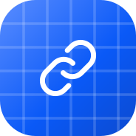
后续三份材料，与待确认的事项
细节按主题拆成三份单独做
后续材料
待确认事项
《融合方案》
待制作
各人沟通渠道偏好与建联进度（第 10 页）
AGC / AG 两条线的现状与 26 年体验规划（第 6 页）
7.1 融合的入口、流程、界面与合入范围；与 DevEco Code 的关系（第 12 页）
阶段三（深层互动场景）的期望与考核口径（第 13 页）
创新点进 8.0 规划的机制、BP 格式与提交时间（第 24 页）
问题清单位置、上一版本问题数与闭环率、例会里 UX 议题占比（第 18 页）
评估模型的维度与评分方式、上次结果、930 / 1030 各要改什么（第 19 页）
供给侧转化率：注册到首个应用上架（第 41 页）；38+ 头部公司名单口径
重点一 · 十月汇报用
挑战点回答、7.1 融合内容、效果数据、演示脚本
《体验设计运作》
待制作
重点二 · 七项运作
七项机制、责任人、节奏、产出
《研究洞察与竞品》
已有（26 页，v2）
重点二 · 创新一项的来源
AI 冲击、横向拉通、开门 / 绕行 / 闭门、雷达 R01 / R02、四个设计点、前瞻
46

Slide 47

两个重点
十月讲清融合方案，创新点做进 8.0
体验设计七项按节奏跑起来，创新一项 10 月启动、10–11 月 BP；融合方案随 12/30 的 7.1 上线；前两个月把对面的关系建起来。
四条线合起来才是完整的开发者旅程。
47

